Slide 1
Международная научно-практическая конференция
ЭФФЕКТИВНЫЕ МОДЕЛИ И ПРАКТИКИ ОРГАНИЗАЦИИ ДОПОЛНИТЕЛЬНОГО ОБРАЗОВАНИЯ ДЕТЕЙ, ПРОЖИВАЮЩИХ В СЕЛЬСКОЙ МЕСТНОСТИ, В УСЛОВИЯХ ЦИФРОВИЗАЦИИ И ГЛОБАЛЬНОГО ТЕХНОЛОГИЧЕСКОГО ОБНОВЛЕНИЯ
Секция № 3
Сельская школа как территория развития детей: проблемы и новые практики развития инфраструктуры сельских школ
Представление опыта работы
«Формирование новой грамотности в условиях технологического обновления сельской школы»
14.03.2022 г.
Докладчик: Яковлева Маргарита Анатольевна, заместитель директора по ВР МОУ Ермаковская СОШ Рыбинского МР Ярославской области

Slide 2
Грамотность и новая грамотность
Грамотность в традиционном узком смысле слова относится к приобретению и применению способности читать, писать и считать, так называемых 3Rs (Reading, wRiting, aRithmetic).
В современном узком смысле грамотность — способность общаться с миром, понимать его сигналы, обрабатывать информацию.
Грамотность становится, таким образом, основой возможности учиться, осваивать новые компетентности.
Грамотность тоже предполагает действие, но только иного рода: это действие опосредовано языком (как инструментом коммуникации), в письменной или устной форме.
Новая грамотность относится к компетентностям, компетенциям, умениям, профессиональным качествам в использовании Интернет.

Slide 3

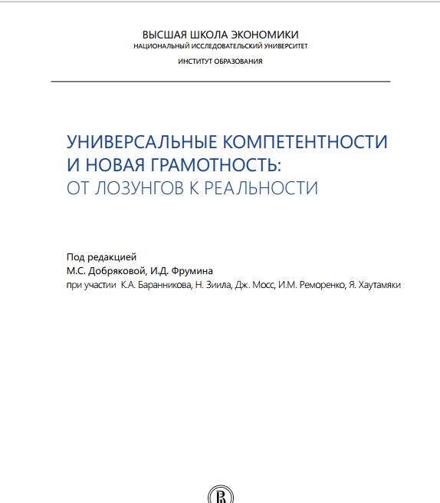

Slide 4
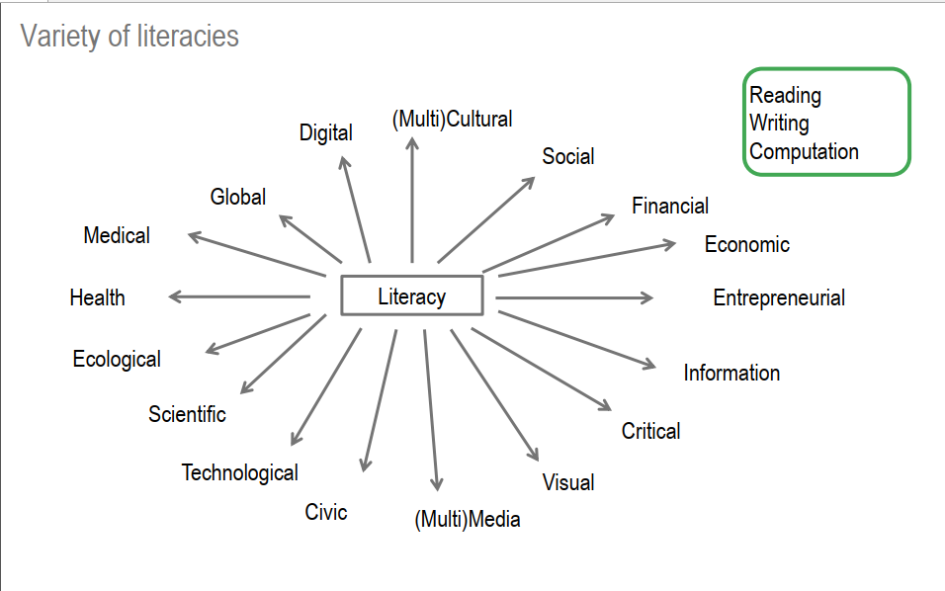
Разнообразие видов грамотностей
Key Competences and New Literacy: From Slogans to School Reality (Maria Dobriakova. June, 2017)

Slide 5
Рамка формируемых грамотностей в школе.
2021-22 уч.г.
Цифровая (через уроки цифровой грамотности);
Финансовая (через уроки финансовой грамотности);
Грамотность в области здоровья (пособия «За здоровый образ жизни» Маюров и Маюров, пособия Нэстле «Здоровое питание»);
Грамотность в обеспечении жизнедеятельности;
Грамотность в профессиональном самоопределении («Билет в будущее» (6-11 классы), «ПроеКТОриЯ» (8-11 классы), «ZАСОБОЙ», «Скажи профессии «Да!» (9 класс);
Естественно – научная грамотность (ВД – «Юный исследователь», «Лаборатория любителей природы»);
Компьютерная грамотность («Компьютерная грамотность», «Scratch», «Цифровой музей»);
Экологическая грамотность (РСО и др.);
Гражданская грамотность (РСО, «Добропочта», «Добрые крышечки», помощь бездомным животным и животным в питомниках и др.)

Slide 6
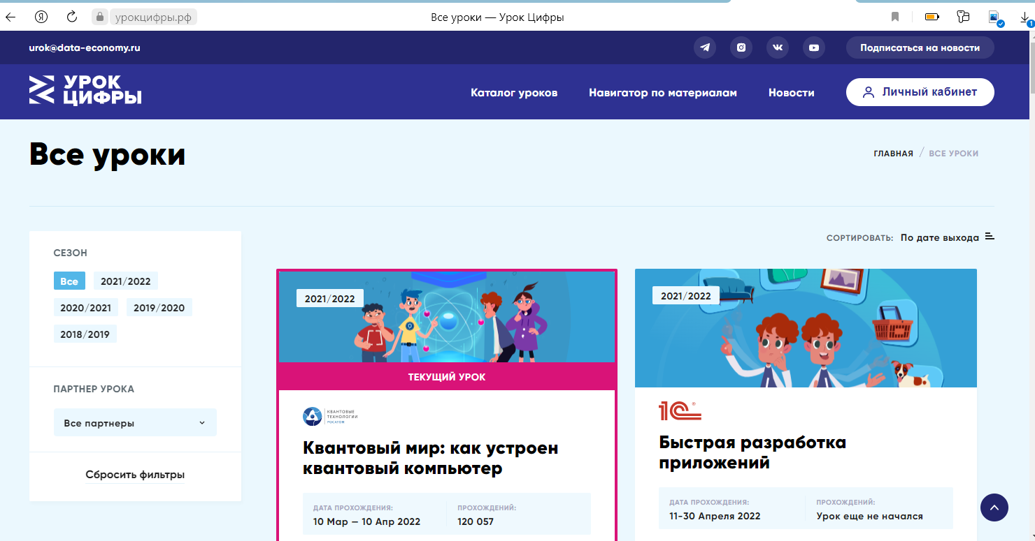

Slide 7
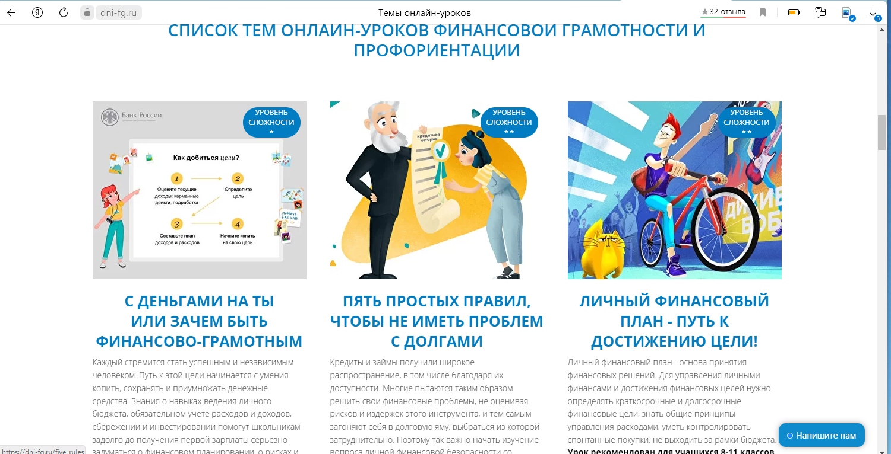

Slide 8
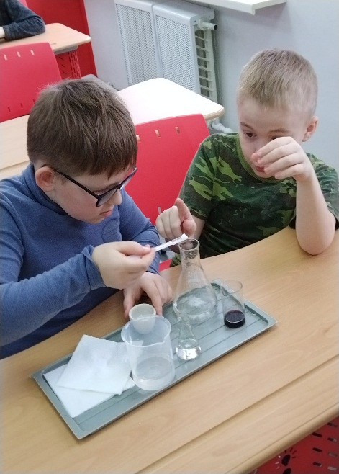
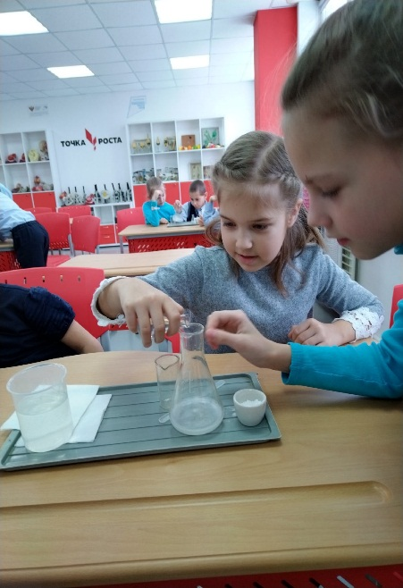
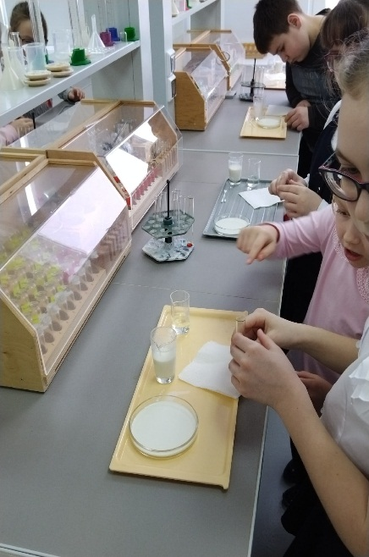
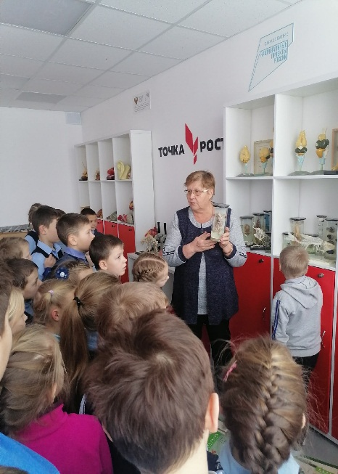
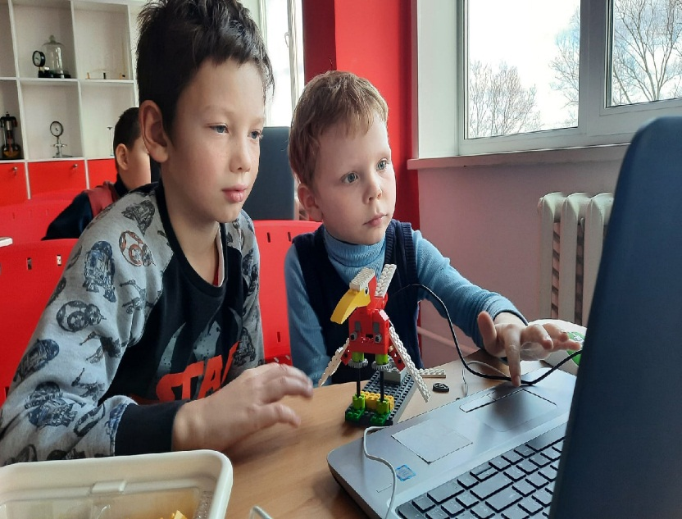
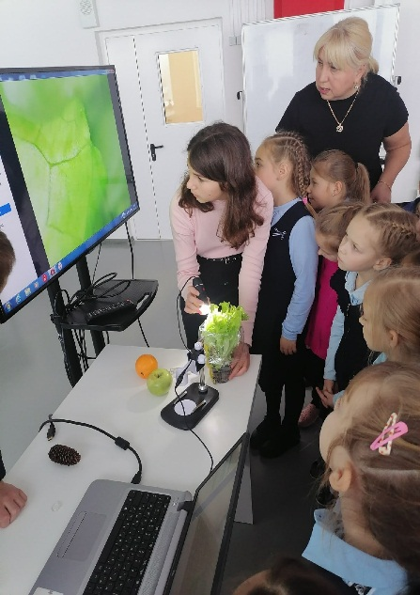
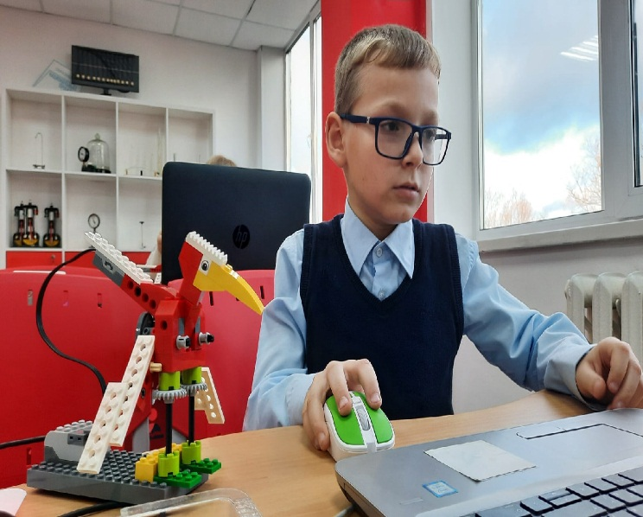
Центр образования «Точка роста»

Slide 9
№ | Ресурс | Ресурс | Формируемый вид грамотности
1 | Дополнительное образование | Дополнительные общеобразовательные общеразвивающие программы социально-педагогической направленности «Новая грамотность» (1-11 классы) | Цифровая грамотность Финансовая грамотность Грамотность в области здоровья Грамотность в обеспечении безопасности Грамотность в профессиональном самоопределении
2 | Дополнительное образование (в центре ЕНТН «Точка роста») | Дополнительные общеобразовательные общеразвивающие «Компьютерная грамотность», «Scratch» | 1. Цифровая грамотность 2. Компьютерная грамотность
3 | Внеурочная деятельность | Программа курса внеурочной деятельности «Юный исследователь», «Лаборатория любителей природы» | Естественно-научная грамотность Цифровая грамотность Компьютерная грамотность
4 | Воспитательная деятельность | РСО ЭCOWIKI Помощь бездомным животным «Добропочта» «Спаси жизнь» «Добрые крышечки» и др. | 1. Экологическая грамотность. 2. Гражданская грамотность

Slide 10
Грамотности или компетентности???
3Rs + новые грамотности;
Грамотности - база для приобретения компетентностей;
Грамотности относятся к функциональной сфере, напр., цифровая, финансовая, гражданская и др., компетентности – к поведенческой;
Сформированность ряда грамотностей замеряется в ходе цифровых уроков;
В обновленном ФГОС появилось понятие «Новая грамотность» (раздел УУД).

Slide 11
СПАСИБО ЗА ВНИМАНИЕ!
МОУ Ермаковская СОШ
Рыбинский муниципальный район
Ярославская область
Тел. 8(4855) 258-415
E-mail: ktv415@mail.ru

Slide 12
